Slide 1
String

Slide 2

...
ROMEU:
É a voz da cotovia anunciando a aurora! Vês? há um leve tremor pelo horizonte afora. Das nuvens do levante abre-se o argênteo véu, E apagam-se de todo as limpadas do céu. Já sobre o cimo azul das serras nebulosas, Hesitante, a manhã coroada de rosas Agita os leves pés, e fica a palpitar Sobre as asas de luz, como quem quer voar....
https://pt.wikisource.org/wiki/Romeu_e_Julieta

Slide 3
Strings são imutáveis
https://www.baeldung.com/java-string-builder-string-buffer

Slide 4
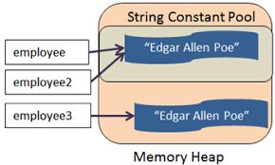
Strings pool

Slide 5
Memória

Slide 6
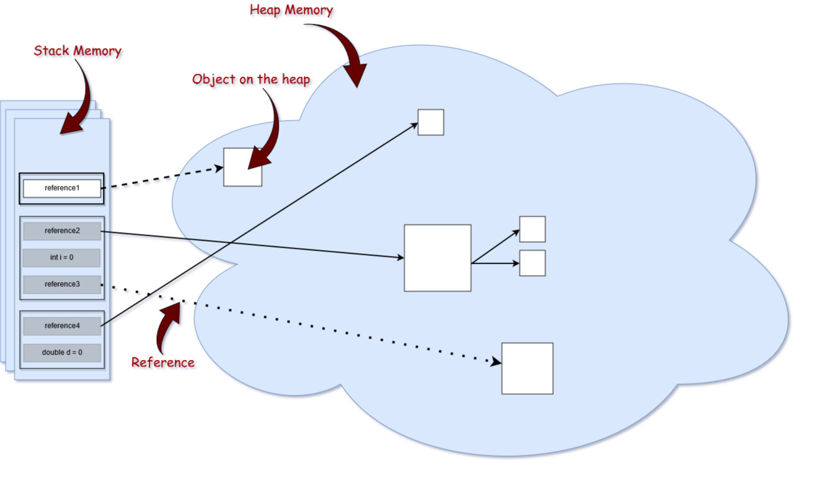
Notes:
https://dzone.com/articles/java-memory-management

Slide 7
Substring search
Encontrar um padrão M dentro de um texto de tamanho N sendo que N > M
M - > BROWN
N -> THE QUICK BROWN FOX JUMPS OVER THE LAZY DOG.
^

Slide 8
String nome2 = "Glauco";
System.out.println("teste".toUpperCase());
nome2 = nome.toUpperCase();
StringBuffer buffer = new StringBuffer();
buffer.append(nome);
for(int i = 0; i < 1000; i++)
buffer.append(i);
String resultado = buffer.toString();

Slide 9

Encontrar plágio

Slide 10
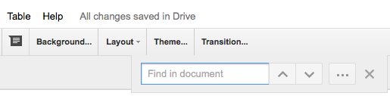
Uso

Slide 11
Ciência forense computacional
Procurar em um disco:
Assinaturas
URLS
Chaves RSA
Caixa 2

Slide 12
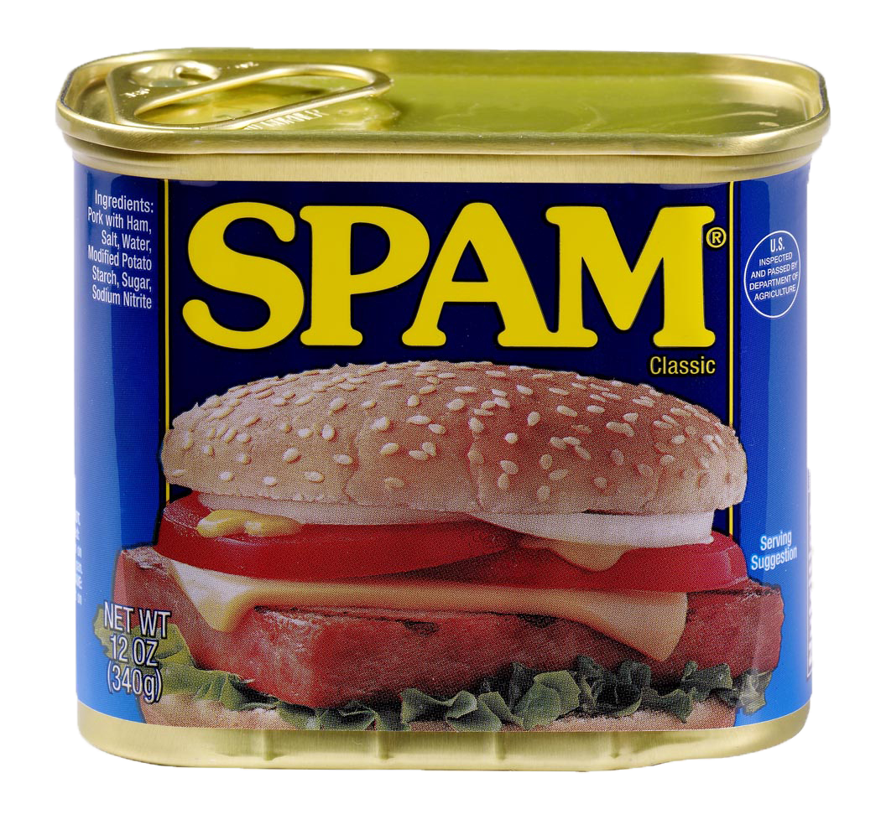
Filtrar SPAM

Slide 13
DNA
https://en.wikipedia.org/wiki/BLAST
MIT Open Course -> https://www.youtube.com/watch?v=6Udqou3vmng
NCBI BLAST -> https://www.youtube.com/watch?v=KLBE0AuH-Sk

Slide 14
Screen scrapping
Encontrar um conteúdo dentro de um HTML

Slide 15
Como fazer
Se sei a posição fica fácil. No Java, por exemplo, string.intexOf(...) / string.substring(from, to)

Slide 16
Como fazer:
1 - Força bruta...

Slide 17
Como fazer:
1 - Força bruta…
2 - Força bruta melhorada
Encontrou o início da String
Verifique se existe um match no final

Slide 18
Naive
public int searchFile(String content, String word) {
int n = content.length();
int m = word.length();
for (int i = 0; i < n - m; i++) {
int j = 0;
while (j < m && content.charAt(i + j) == word.charAt(j)) {
j++;
}

Slide 19
Naive
if (j == m)
return i;
}
return NOT_FOUND;
}

Slide 20
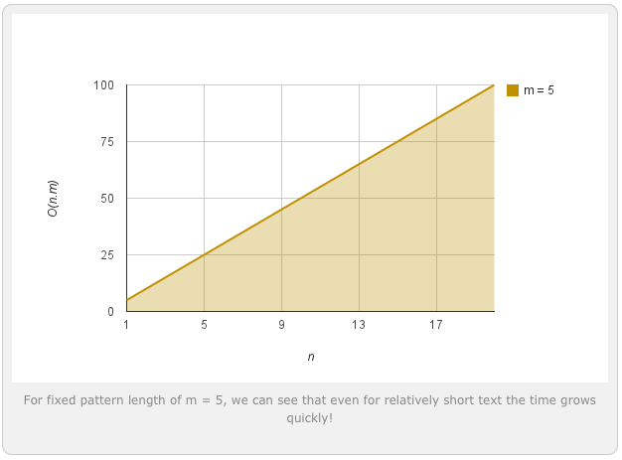
Como fazer:

Slide 21
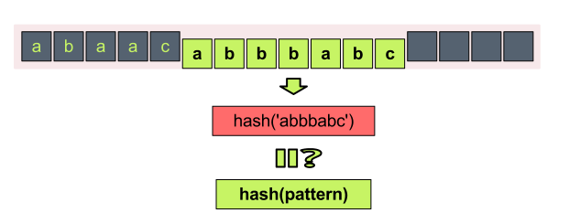
Rabin Karp
1987 - Usado para detectar plágio

Slide 22
Rabin Karp
function RabinKarp(string s[1..n], string pattern[1..m]) 2 hpattern := hash(pattern[1..m]); 3 for i from 1 to n-m+1 4 hs := hash(s[i..i+m-1]) 5 if hs = hpattern 6 if s[i..i+m-1] = pattern[1..m] 7 return i 8 return not found
https://en.wikipedia.org/wiki/Rabin%E2%80%93Karp_algorithm

Slide 23
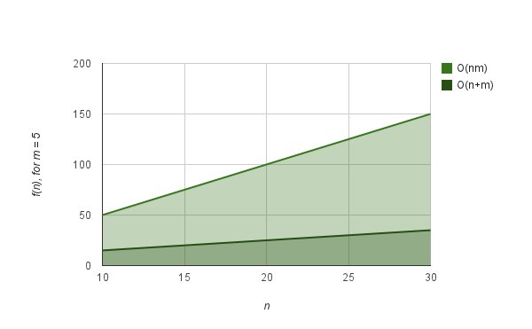
Rabin Karp
http://www.stoimen.com/blog/2012/04/02/computer-algorithms-rabin-karp-string-searching/

Slide 24
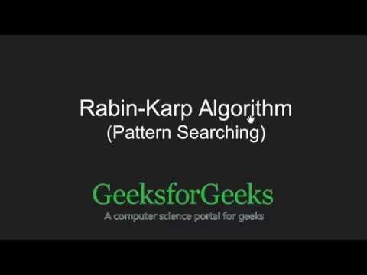
Rabin Karp - Animation
http://www.geeksforgeeks.org/searching-for-patterns-set-3-rabin-karp-algorithm/

Slide 25
KMP
Knuth–Morris–Prat
1977

Slide 26
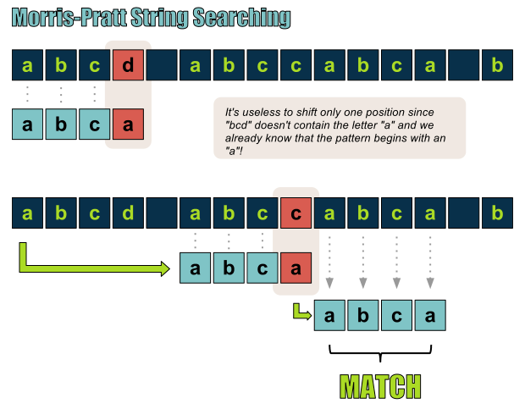
KMP
http://bit.ly/2Uj1fKZ

Slide 27
KMP ( Definitions)
algorithm kmp_search: input: an array of characters, S (the text to be searched) an array of characters, W (the word sought) output: an integer (the zero-based position in S at which W is found) define variables: an integer, m ← 0 (the beginning of the current match in S) an integer, i ← 0 (the position of the current character in W) an array of integers, T (the table, computed elsewhere)

Slide 28
KMP - algorithm
while m + i < length(S) do if W[i] = S[m + i] then if i = length(W) - 1 then return m let i ← i + 1 else if T[i] > -1 then let m ← m + i - T[i], i ← T[i] else let m ← m + 1, i ← 0 (if we reach here, we have searched all of S unsuccessfully) return the length of S

Slide 29
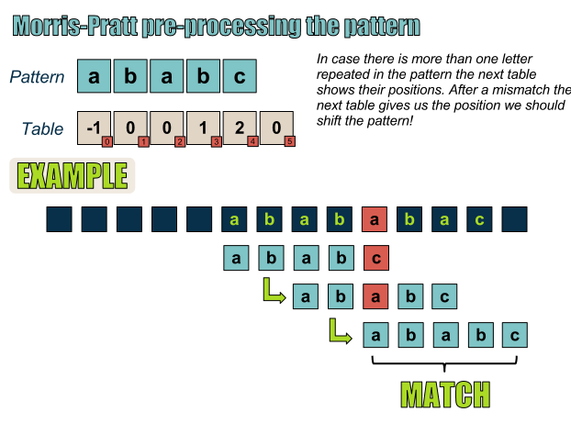
KMP
http://www.stoimen.com/blog/2012/04/09/computer-algorithms-morris-pratt-string-searching/

Slide 30
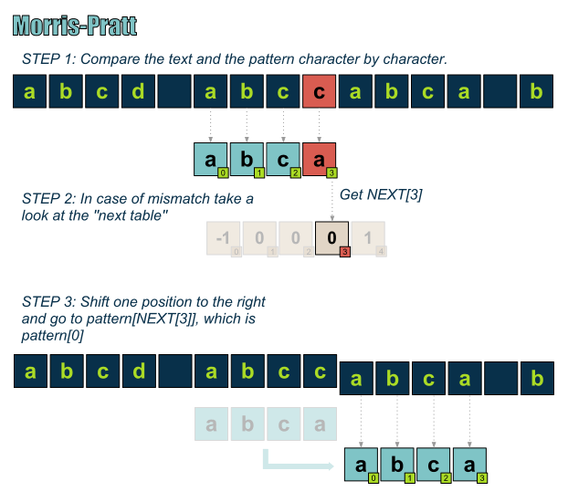
KMP
http://www.stoimen.com/blog/2012/04/09/computer-algorithms-morris-pratt-string-searching/

Slide 31
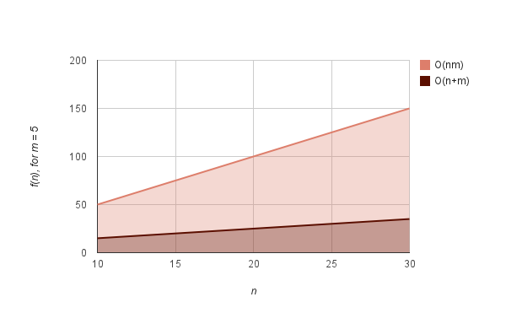
Complexidade KMP
http://www.stoimen.com/blog/2012/04/09/computer-algorithms-morris-pratt-string-searching/

Slide 32
Boyer Moore

Slide 33
Boyer Moore (Pattern)
public BoyerMoore(String pat) { this.R = 256; this.pat = pat; // position of rightmost occurrence of c in the pattern right = new int[R]; for (int c = 0; c < R; c++) right[c] = -1; for (int j = 0; j < pat.length(); j++) right[pat.charAt(j)] = j; }
http://algs4.cs.princeton.edu/53substring/BoyerMoore.java.html

Slide 34
Boyer Moore (Search)
public int search(String txt) { int m = pat.length(); int n = txt.length(); int skip; for (int i = 0; i <= n - m; i += skip) { skip = 0; for (int j = m-1; j >= 0; j--) { if (pat.charAt(j) != txt.charAt(i+j)) { skip = Math.max(1, j - right[txt.charAt(i+j)]); break; } } if (skip == 0) return i; // found } return n; // not found } http://algs4.cs.princeton.edu/53substring/BoyerMoore.java.html

Slide 35
Algorithms (Animation)
http://goo.gl/ueEfkE
Copy short URL

